Slide 1



Slide 2

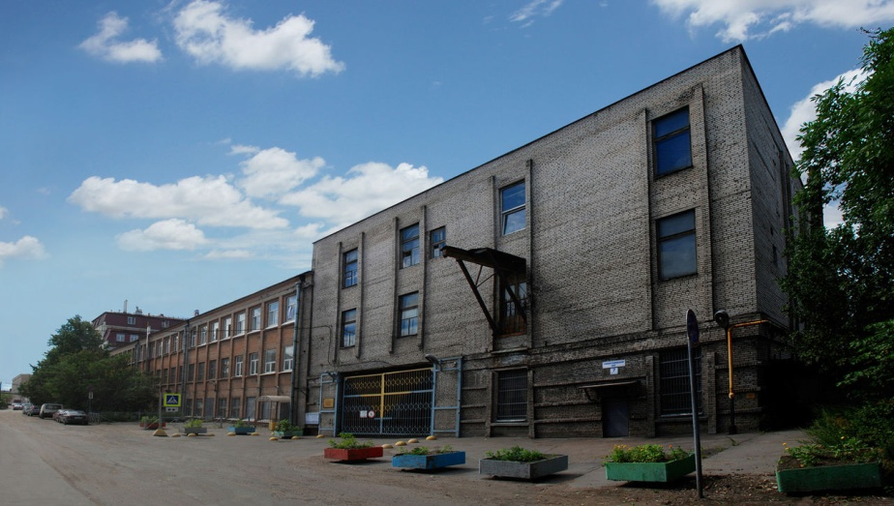
Место нахождения:
Санкт-Петербург, Невский район, Старопутиловский вал 7, к.1 лит.А (м. Елизаровская)
Дата основания 1953 г.
Общая численность работников на июнь 2016: 120 человек, в т.ч. 68 с ограниченными возможностями.
Генеральный директор Бубнов Вадим Андреевич

Slide 3
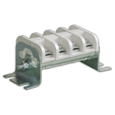
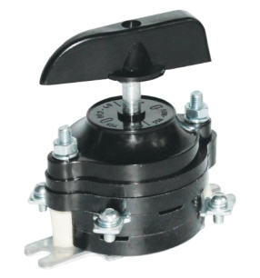
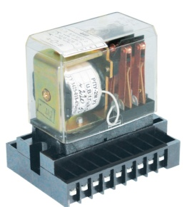
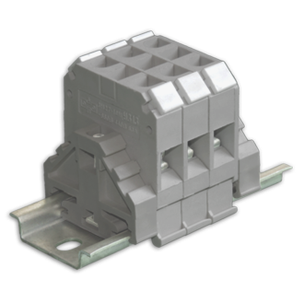
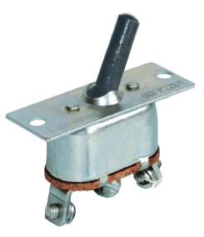
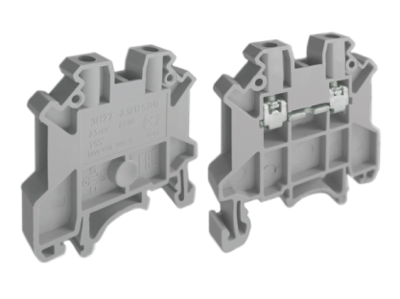
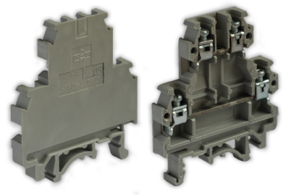
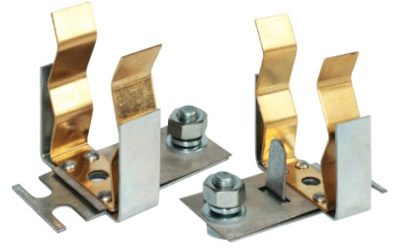
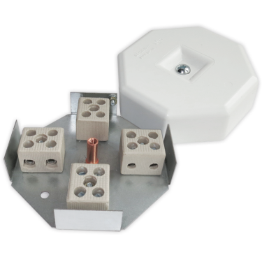
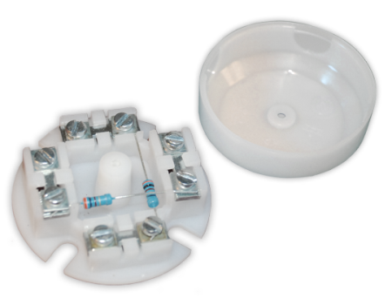
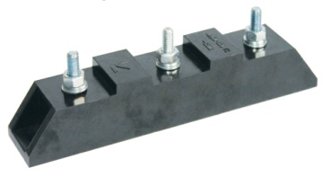
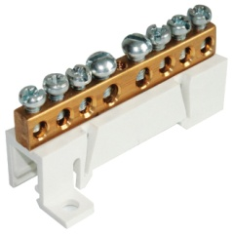
ПРОДУКЦИЯ ПРЕДПРИЯТИЯ:
Клеммный блок КБ10
Блок зажимов БЗН27
Выключатель пакетный ВП
Реле промежуточное РПУ
Клемма винтовая ЗН27
Клемма винтовая ЗН27-4Д
Выключатель, переключатель
Держатели плавкой вставки К0
Шина нулевая ШНИ
Коробка огнестойкая КМО
Коробка коммутационная УК-2Р
Шинодержатель ШД

Slide 4

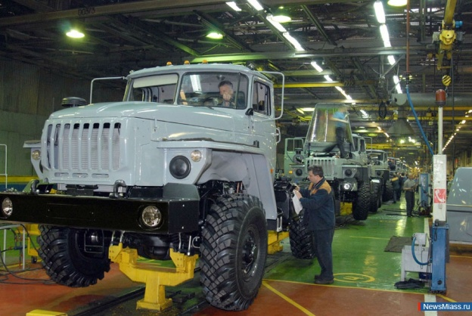
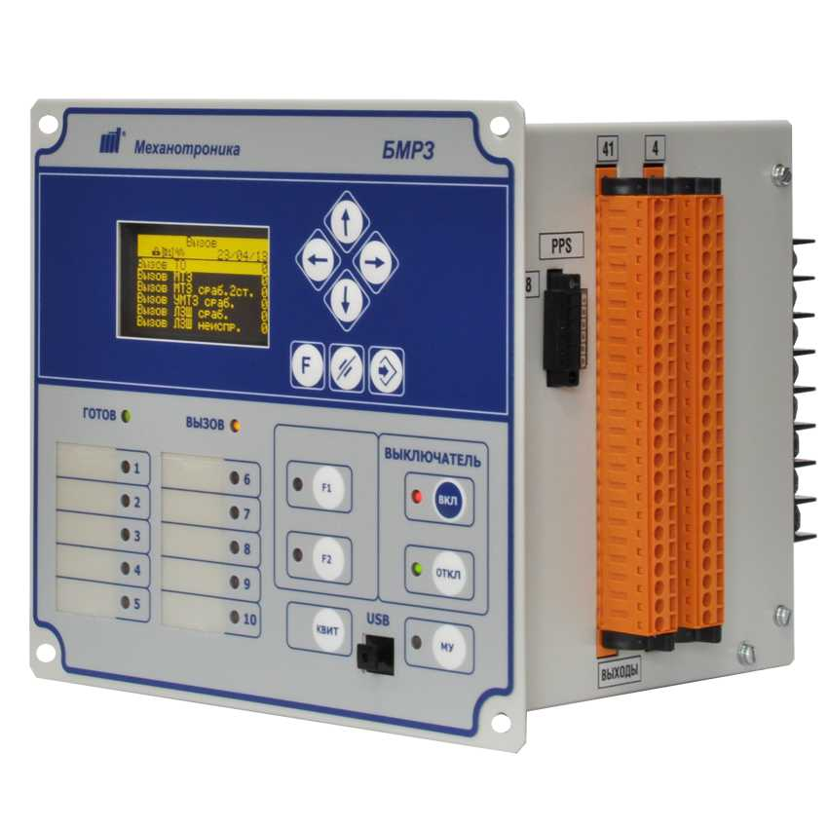
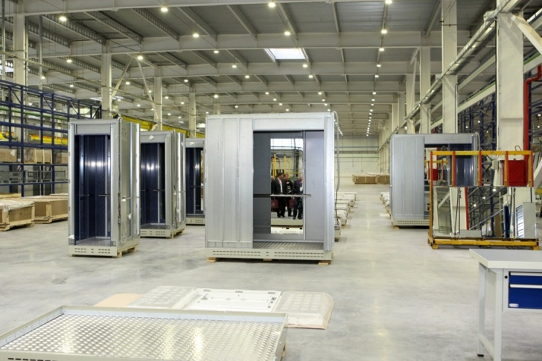
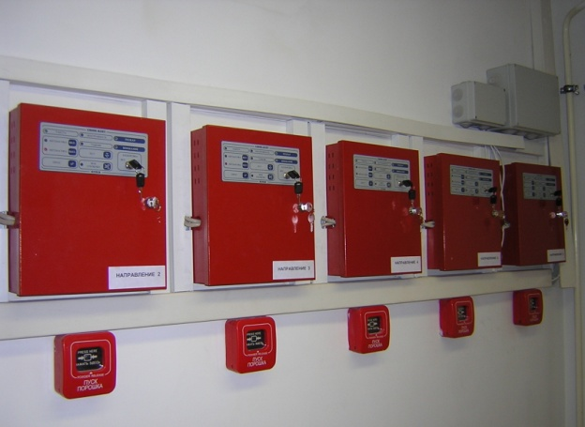
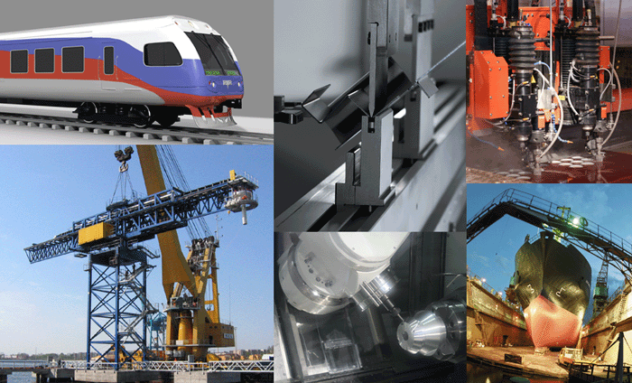
ОБЛАСТИ ПРИМЕНЕНИЯ ПРОДУКЦИИ:
Энергетика
Машиностроение
Приборостроение
Лифтостроение
Охранно-пожарные системы

Slide 5
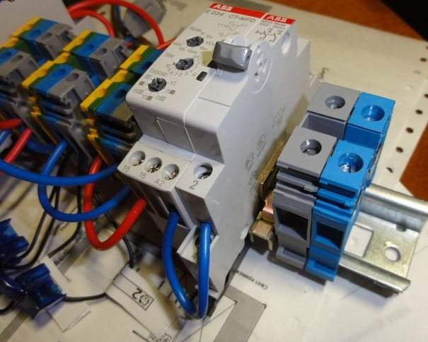
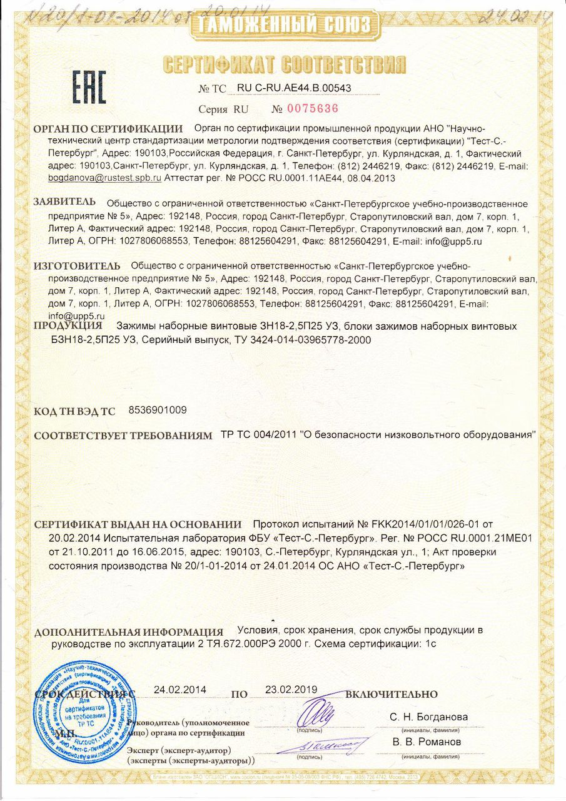
КАЧЕСТВО И БЕЗОПАСНОСТЬ:
Клеммная сборка
Сертификат EAC

Slide 6
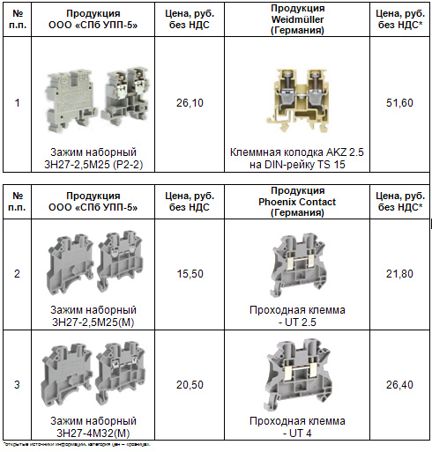
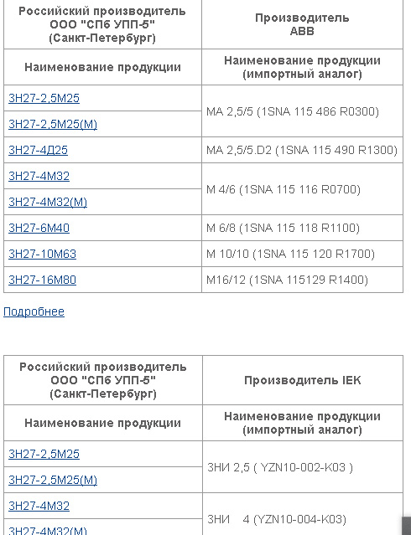

РЕАЛЬНОЕ ИМПОРТОЗАМЕЩЕНИЕ:
Освоен серийный выпуск клемм нового поколения:
На сайте предприятия создан раздел «Импортозамещение» для быстрого подбора продукции УПП-5 импортным аналогам (6 производителей)

Slide 7


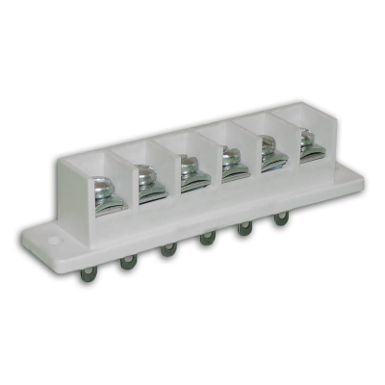
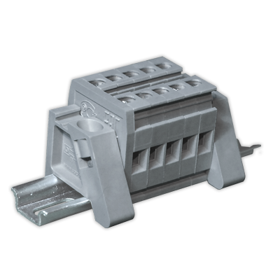
ИНДИВИДУАЛЬНЫЙ ЗАКАЗ:
Колодка соединительная КС-4П25-В/П-6
Блок зажимов наборных мостиковых БЗН27-2,5М25 (Р2-2)

Slide 8
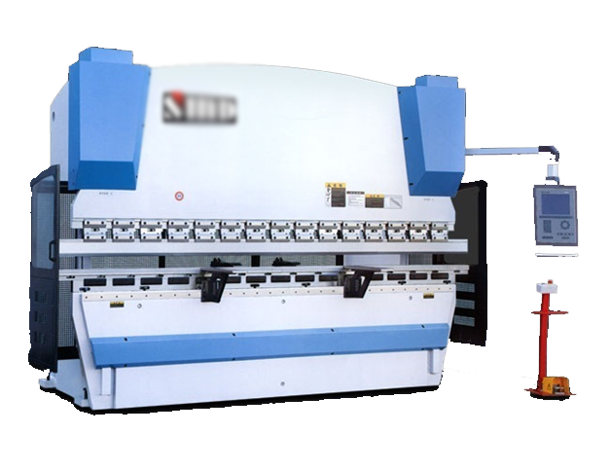
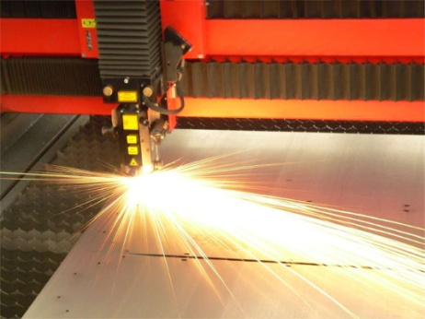
ПРОИЗВОДСТВЕННЫЕ УСЛУГИ:
Лазерная резка
листового проката до 25мм.
Гибка
листового проката до 12 мм.

Slide 9
Спасибо за внимание!

